Slide 1
ERGONOMÍA

Slide 2
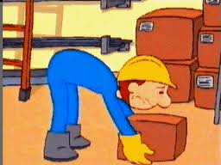
Ergonomía
Estudia el tipo de labor que realiza el trabajador, las herramientas que utiliza y su ambiente de trabajo como un todo.

Slide 3
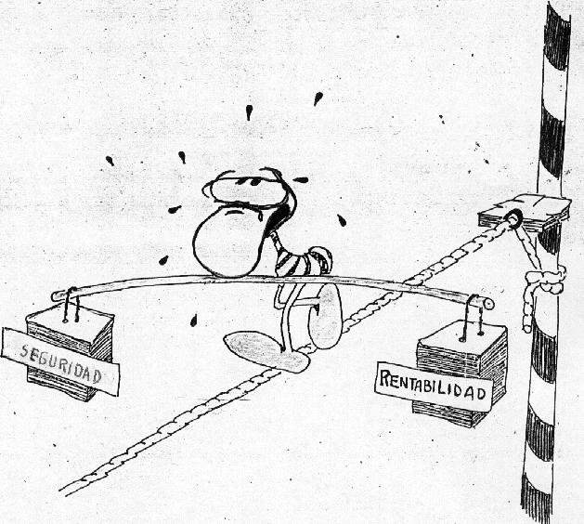
Objetivo
Garantizar que el trabajador esté seguro, cómodo y menos propenso a lesiones relacionadas con el trabajo, aumentando la eficiencia y la productividad.

Slide 4
Componentes de la ergonomía
Antropometría.
Biomecánica y fisiología.
Ergonomía ambiental.
Ergonomía cognitiva.
Ergonomía de diseño y evaluación.
Ergonomía de necesidades específicas.
Ergonomía preventiva.

Slide 5
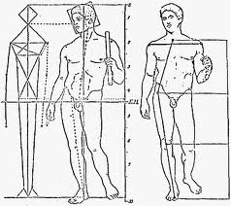
Antropometría
Área que fundamenta la ergonomía, trata con las medidas del cuerpo humano que se refieren al tamaño del cuerpo, formas, fuerza y capacidad de trabajo.

Slide 6
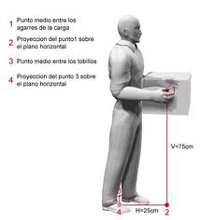
Ergonomía Biomecánica
Área de la ergonomía, se dedica al estudio del cuerpo humano desde el punto de vista de la mecánica clásica y la biología, también se basa en el conjunto de conocimientos de la medicina del trabajo, la fisiología, la antropometría y la antropología

Slide 7
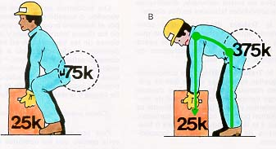
Ergonomía Ambiental
Área de la ergonomía que se encarga del estudio de las condiciones físicas que rodean al ser humano, que influyen en su desempeño al realizar diversas actividades, tales como el ambiente térmico, nivel de ruido, nivel de iluminación y vibraciones.

Slide 8
Ergonomía Cognitiva
Área cognoscitiva tratan con temas tales como el proceso de recepción de señales e información, la habilidad para procesarla y actuar con base en la información obtenida, conocimientos y experiencia previa.

Slide 9
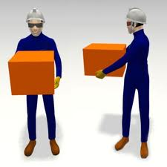
Ergonomía de Diseño y Evaluación
Área de diseño y evaluación, participan durante el diseño y la evaluación de equipos, sistemas y espacios de trabajo.
su aportación utiliza como base conceptos y datos obtenidos en mediciones antropométricas, evaluaciones biomecánicas, características sociológicas y costumbres de la población a la que está dirigida el diseño

Slide 10
Ergonomía de Necesidades Específicas
El área de la ergonomía de necesidades específicas se enfoca principalmente al diseño y desarrollo de equipo para personas que presentan alguna discapacidad física, para la población infantil y escolar, y el diseño de microambientes autónomos.

Slide 11
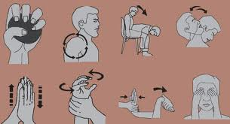
Ergonomía Preventiva
Área de la ergonomía que trabaja en íntima relación con las disciplinas encargadas de la seguridad e higiene en las áreas de trabajo. Dentro de sus principales actividades se encuentra el estudio y análisis de las condiciones de seguridad, salud y confort laboral.

Slide 12
¿CÓMO SE PUEDEN IDENTIFICAR LOS PROBLEMAS ERGONÓMICOS?
1. REPETICIÓN: Es cuando el trabajador está usando constantemente sólo un grupo de músculos y tiene que repetir la misma función todo el día.
2. FUERZA EXCESIVA: Es cuando los trabajadores tienen que usar mucha fuerza continuamente, por ejemplo al levantar, empujar o jalar.
3. POSTURAS INCÓMODAS: Es cuando el trabajo obliga al trabajador a mantener una parte del cuerpo en una posición incómoda.

Slide 13
4. TENSIÓN MECÁNICA: Es cuando el trabajador tiene que golpear o empujar una superficie dura de la maquinaria o herramienta constantemente.
5. HERRAMIENTAS: Es cuando el trabajador debe usar frecuentemente herramientas vibradoras.
6. TEMPERATURA: Cuando los trabajadores tienen que realizar sus labores en lugares demasiado calientes o fríos.

Slide 14
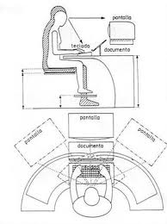
Diseño del puesto del trabajador
Al diseñar un puesto de trabajo hay que tener en cuenta varios factores ergonómicos, entre ellos la altura de la cabeza, la altura de los hombros, el alcance de los brazos, la altura del codo, la altura de la mano, la longitud de las piernas y el tamaño de las manos y del cuerpo.

Slide 15
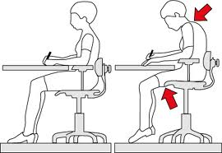
trabajo que se realiza sentado y el diseño de los asientos
Si un trabajo no exige mucho vigor físico y se puede efectuar en un espacio reducido, el trabajador debe llevarlo a cabo sentado.
El trabajo que se debe realizar sentado tiene que ser concebido de manera tal que el trabajador no tenga que alargar desmesuradamente los brazos ni girar innecesariamente para alcanzar la zona de trabajo.

Slide 16
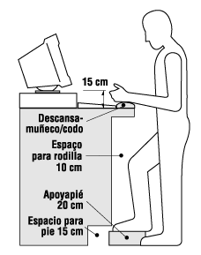
Puesto de trabajo que hay que estar de pie
Al diseñar o rediseñar un puesto de trabajo en el que hay que permanecer de pie hay que tener en cuenta varios factores ergonómicos.
El trabajador debe considerar además varios factores importantes para adoptar una posición correcta si tiene que trabajar de pie.

Slide 17
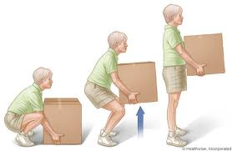
Trabajo físico pesado
Hay que considerar factores ergonómicos, como el peso y la forma de la carga o la frecuencia con que el trabajador debe levantar la carga, cuando se diseñen las tareas que comporten un trabajo físico pesado.

Slide 18
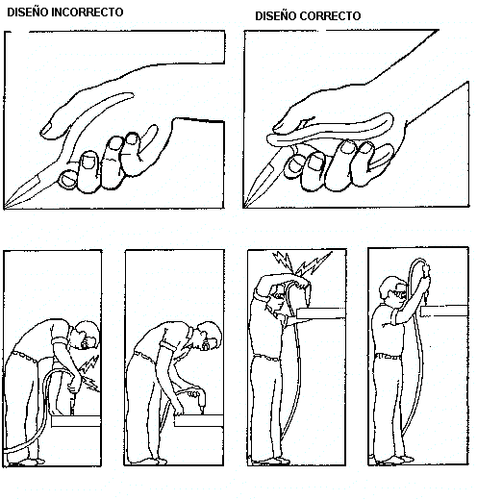
Herramientas manuales y los controles
Hay que diseñar las herramientas manuales conforme a las prescripciones de la ergonomía. Unas herramientas manuales diseñadas incorrectamente, o unas herramientas que no se ajusten a cada trabajador o tarea pueden tener consecuencias negativas en la salud y disminuir la productividad del trabajador.

Slide 19
Diseño de los puestos de trabajo
Si el puesto de trabajo está bien diseñado, el trabajador podrá cambiar de postura; comprenderá distintas tareas interesantes; dejará cierta latitud al trabajador en materia de adopción de decisiones; le dará una sensación de utilidad; formará para las nuevas tareas laborales; facilitará horarios de trabajo y descanso adecuados y dejará un período de ajuste a las nuevas tareas.

Slide 20
Bibliografía
http://training.itcilo.it/actrav_cdrom2/es/osh/ergo/ergoa.htm
http://www.monografias.com/trabajos7/ergo/ergo.shtml
http://www.losh.ucla.edu/losh/resources-publications/fact-sheets/ergo_spanish.pdf

